Slide 1

基于MindSpore的Falcon大模型迁移与性能研究
Finetune logs(stage 1)
Week 12
曾子瑄
2023.01.11
Notes:
照片为学生拍摄的礼堂

Slide 2
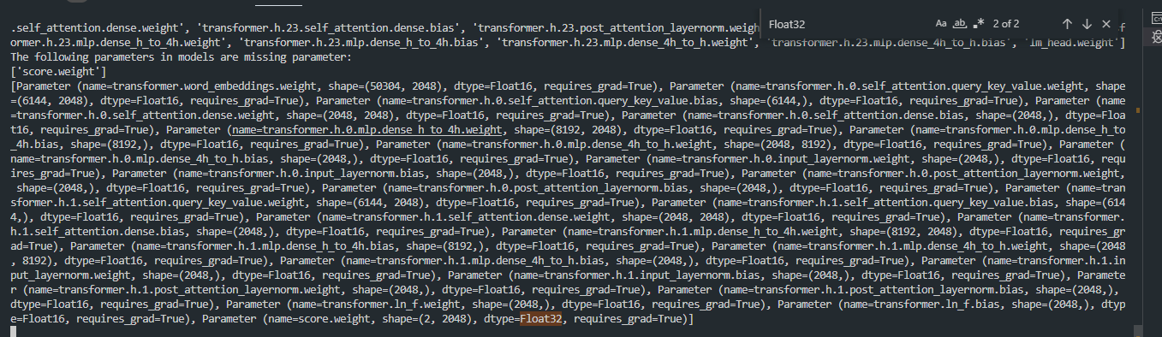
logs
参数数据类型不匹配

Slide 3

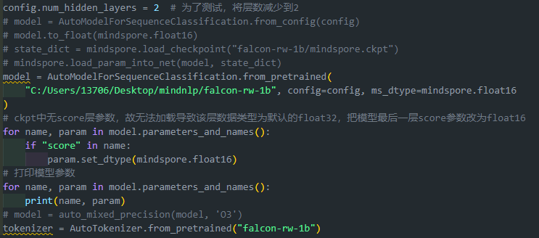
logs

Slide 4
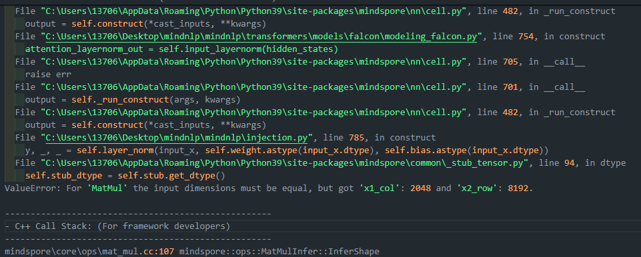
logs
报错位置不准确
计算第二个batch时出错

Slide 5
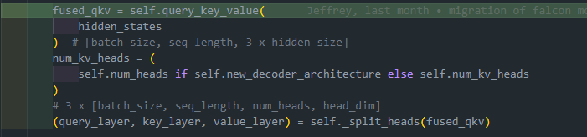
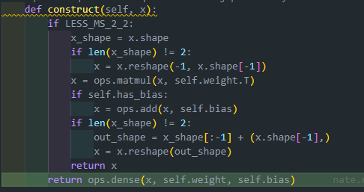

logs

Slide 6


